Slide 1
9.4 静电场环路定理 电势
静电场环路定理
b
点电荷电场
r_{b}
q
+
θ
r_{a}
q₀
E
a
在点电荷的电场中，电场力对试验电荷q₀所做的功与路径无关，只和试验电荷q₀的始、末两个位置有关。

Slide 2
9.4 静电场环路定理 电势
静电场环路定理
带电体：大量点电荷的集合
结论：给定试验电荷在静电场中移动时，电场力所做的功 只与试验电荷的起点和终点的位置有关，而与路径 无关。即电场力是保守力。静电场是保守场。

Slide 3
9.4 静电场环路定理 电势
静电场环路定理
保守力做功的特点：
静电场中电场强度的环流恒等于零。
（电场力做功与路径无关。）
静电场是一种无旋场——其电场线永不闭合。

Slide 4
9.4 静电场环路定理 电势
电势能
保守力做正功等于势能的减少
令b点的势能为零
a点的势能：
结论：试验电荷q₀在电场中某处的电势能，在数值上就 等于将q₀从该处移至势能的零点电场力所做的功。

Slide 5
9.4 静电场环路定理 电势
电势能
电势能的零点可以任意选取，但是在习惯上，当场源电荷为有限带电体时，通常把电势能的零点选取在无穷远处。
空间a点的电势能：
1. 电势能仅与电荷q₀及其在静电场中的位置有关。可见电势能是属于电场和位于电场中的电荷q₀所组成的系统的，而不是属于某个电荷的。其实质是电荷与电场之间的相互作用能。
2. 电势能是标量，可正可负。

Slide 6
9.4 静电场环路定理 电势
电势和电势差
定义：
单位：伏特(V) = (J C⁻¹）
结论：电场中a点的电势，在数值上等于把单位正电荷从 a点移到电势能的零点处电场力所做的功。
电势决定于产生电场的电荷，而与试验电荷q₀无关。
电势的大小与零电势的参考点选择有关。
电势与电势能的关系：

Slide 7
9.4 静电场环路定理 电势
电势和电势差
电势差：
结论：静电场中a,b两点的电势差，等于将单位正电荷从 a点移到b点电场力所做的功。
电势差与零电势的参考点选择无关。
电场力做功与电势差的关系：

Slide 8
9.4 静电场环路定理 电势
电势的计算
以无穷远处为零电势的参考点
点电荷电场中的电势
（以无穷远处为零电势的参考点）
正电荷激发的电场中，各点的电势为正；
负电荷激发的电场中，各点的电势为负。

Slide 9
9.4 静电场环路定理 电势
电势叠加原理
点电荷系
点电荷系电场中任一点的电势，等于各个点电荷单独存在时在该点处的电势之代数和。
电荷连续分布带电体：

Slide 10
9.4 静电场环路定理 电势
电势的计算
1. 从电场强度计算电势
1) 运用高斯定理电场的分布：
2) 通过电场强度的积分计算电势：
2. 从点电荷电势和电势叠加原理计算电势

Slide 11
9.5 等势面 电势梯度
等势面
等势面：静电场中，电势相等的点所组成的曲面。
规定：相邻等势面之间的电势差相等。
等势面与电场线的关系：
等势面与电场线处处正交。
电场线指向电势降低的方向。
等势面和电场线密集处电场强量值大，稀疏处电场强量值小。

Slide 12
9.5 等势面 电势梯度
电场强度与电势梯度的关系
电势能的减少
电场力做功
E在位移方向上的分量
结论：电场中给定点的电场强度沿某一方向的分量，等于这一点电势沿该方向变化率的负值。（负号表示电场强度指向电势降低的方向）

Slide 13
9.6 导体的静电平衡性质
导体的静电平衡条件
金属导体特征：存在大量的自由电子。
E = 0
-
+
静电感应：
-
+
-
+
在外电场影响下，导体表面不同部分出现正负电荷的现象。
-
+
-
+
F
-
-
+
静电平衡：
-
+
导体内部和表面没有电荷的宏观定向运动。
自由电子：金属导体中的自由电荷,科学,科普,好看视频 (baidu.com)

Slide 14
9.6 导体的静电平衡性质
导体的静电平衡条件
感应电荷：
因静电感应而在导体两侧表面上出现的电荷。
静电平衡时导体中的电场特性：
（1）导体内部的电场强度处处为零。
导体表面的电场强度垂直于导体的表面。
（2）导体内部和导体表面处处电势相等，整个导体是个等势体。

Slide 15
9.6 导体的静电平衡性质
F
-e
E₀
E=0
(a)
(b)
(c)

Slide 16
9.6 导体的静电平衡性质
静电平衡时导体上的电荷分布
（1） 在静电平衡下，导体所带的电荷只能分布在导体的表面，导体内部没有净电荷。
S
结论：
导体内部没有净电荷，电荷只能分布在导体表面。

Slide 17
9.6 导体的静电平衡性质
静电平衡时导体上的电荷分布
（2） 处于静电平衡的导体，其表面上各点的电荷密度与表面邻近处场强的大小成正比。
高斯定理：

Slide 18
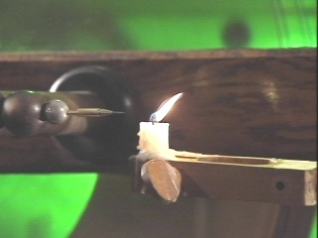
9.6 导体的静电平衡性质
静电平衡时导体上的电荷分布
（3） 静电平衡下的孤立导体，其表面处电荷密度σ 与该表面曲率有关，曲率（1/R）越大的地方电荷密度也越大，曲率越小的地方电荷密度也越小。
尖端放电：
+
+
+
+
-
+
+
+
+
+
-
+

Slide 19
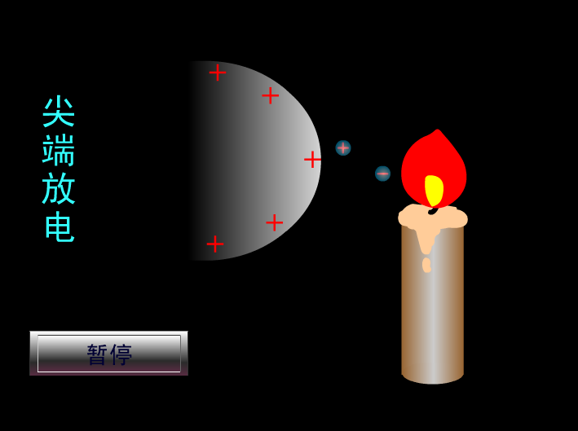
9.6 导体的静电平衡性质
【高中物理】电场，尖端放电，电子风_哔哩哔哩_bilibili
Notes:
由于导体尖端处电荷密度最大，所以附近场强最强。在强电场的作用下，使尖端附近的空气中残存的离子发生加速运动，这些被加速的离子与空气分子相碰撞时，使空气分子电离，从而产生大量新的离子。与尖端上电荷异号的离子受到吸引而趋向尖端，而与尖端上电荷中和；与尖端上电荷同号的离子受到排斥而飞向远方形成“电风”，把靠近的蜡烛火焰吹向一边，甚至吹灭。

Slide 20
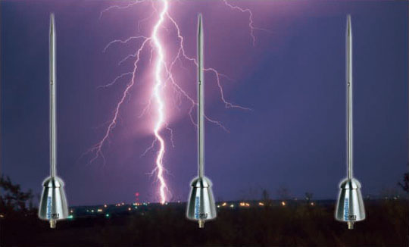
9.6 导体的静电平衡性质
避雷针
由于避雷针针头是尖的，而静电感应时，导体尖端总是聚集了最多的电荷．这样，避雷针就聚集了大部分电荷．当云层上电荷较多时，避雷针与云层之间的空气就很容易被击穿，成为导体．这样，带电云层与避雷针形成通路，而避雷针又是接地的．避雷针就可以把云层上的电荷导入大地，使其不对高层建筑构成危险，保证了它的安全．

Slide 21
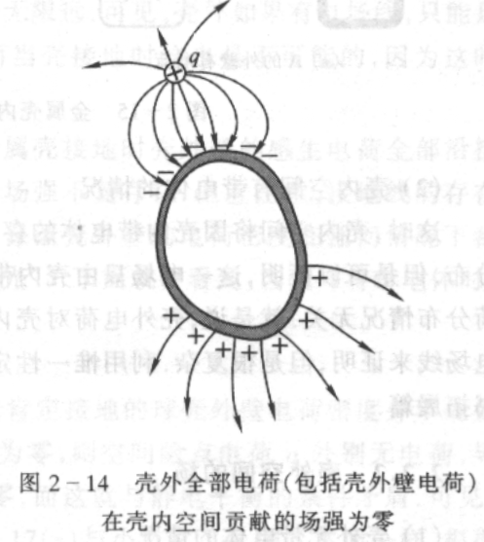
9.6 导体的静电平衡性质
空腔导体
3.1 腔内无电荷的情况
1）腔内的电场强度为零，不管外界的电场怎样。
2）电荷只分布在外表面上，内表面处处无电荷。
实心导体与空心导体等效
腔外带电体与腔外表面电荷在腔内场强总贡献为零（外不影响内）

Slide 22
9.6 导体的静电平衡性质
空腔导体
3.1 腔内无电荷的情况
S
电荷分布在导体外表面，导体内部和内表面没净电荷。
电荷只分布在外表面上，内表面处处无电荷。

Slide 23
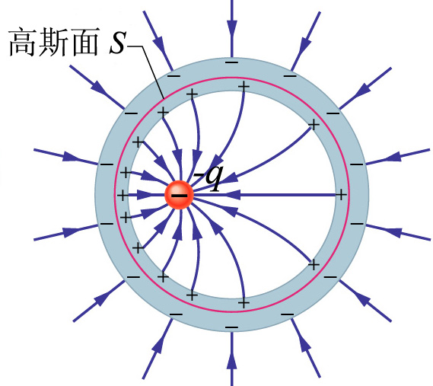
9.6 导体的静电平衡性质
空腔导体
3.2 腔内有电荷的情况
空腔内表面所带电荷与腔内带电体所带电荷的代数和为零。
在静电平衡下，电荷分布在导体内、外两个表面，其中内表面的电荷是空腔内带电体的感应电荷，与腔内带电体的电荷等量异号。
空腔外表面上的电荷分布与腔内带电体的位置无关，只取决于导体外表面形状和周围空间的电荷分布。（内不影响外）

Slide 24
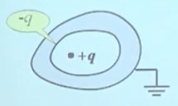
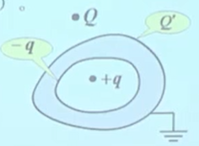
9.6 导体的静电平衡性质
接地导体空腔：
若腔外无电荷，外表面上的感应电荷被大地电荷中和而不带电荷。
若腔外有电荷，外表面上的感应电荷应按下列原则确定：
（1）导体空腔电势为零；
（2）导体内场强为零（由腔内、外电荷和腔内外表面的电荷共同产生）。
接地表面电荷未必为零！

Slide 25
9.6 导体的静电平衡性质
静电屏蔽
空腔导体（不论是否接地）的内部空间不受腔外电荷和电场的影响；
接地的空腔导体，腔外空间不受腔内电荷和电场的影响。
接地的空腔导体可以屏蔽内电场、外电场的影响。

Slide 26
9.6 导体的静电平衡性质
静电屏蔽
全屏蔽：
在接地的导体壳作用下，壳内的电荷所激发的电场，无法作用到壳外。

Slide 27
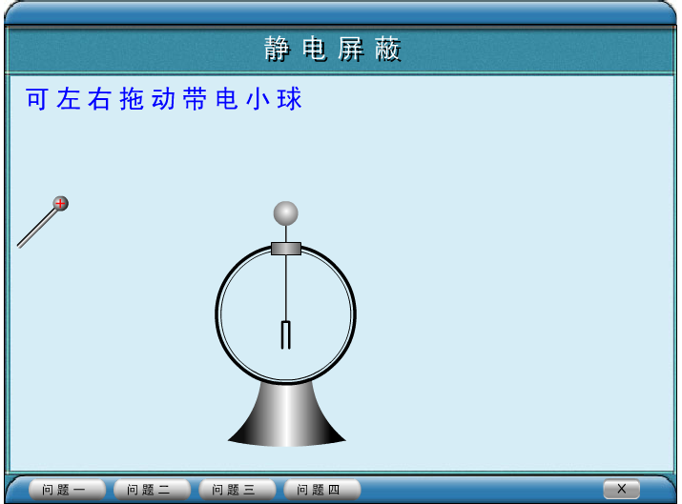
9.6 导体的静电平衡性质
两种典型的静电屏蔽现象（外屏蔽、内屏蔽）,科学,科普,好看视频 (baidu.com)

Slide 28
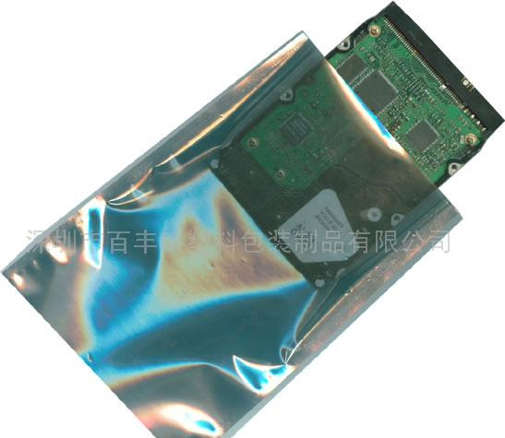
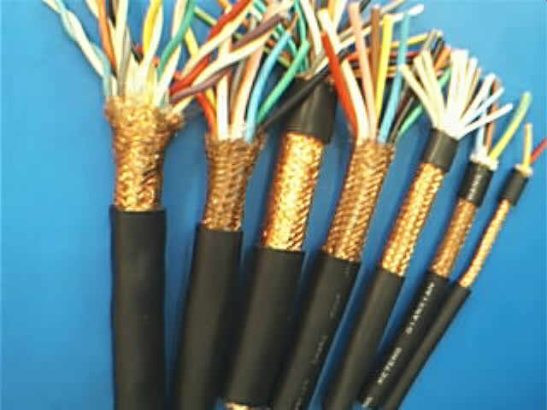
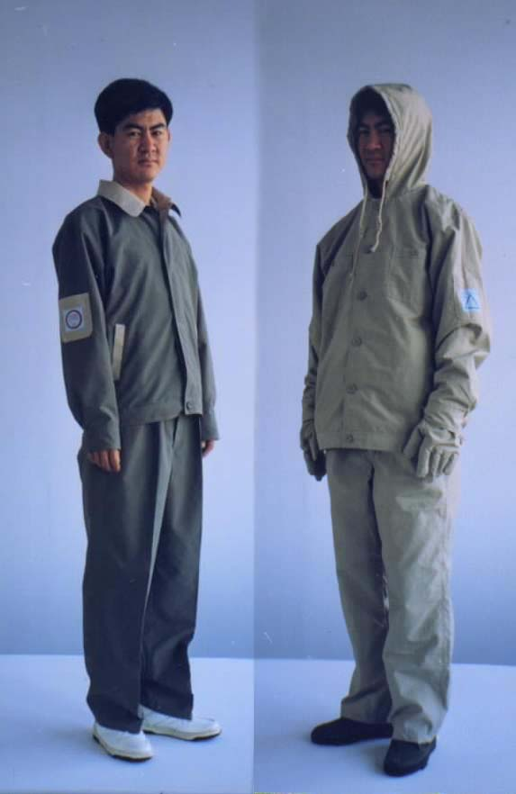
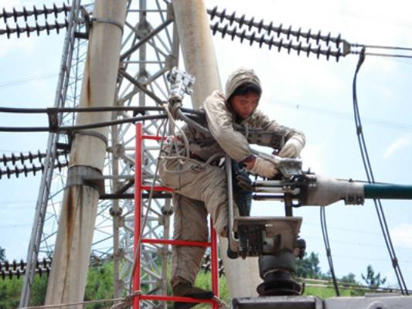
9.6 导体的静电平衡性质
防静电屏蔽袋
屏蔽线
高压电防护服
高压作业

Slide 29
9.6 导体的静电平衡性质
例9.17 一半径为R₁的金属球置于内、外半径分别为R₂和R₃的金属球壳中心，金属球和球壳均带有电量为q 的正电荷。求：
（1）金属球和球壳的电势;
（2）若把外球壳接地，则内球和外球壳的电势分别为多少？
（3）若把内球接地，则金属球和球壳的电势分别为多少？

Slide 30
9.6 导体的静电平衡性质
解：
（1）
P₂
P₁
令无穷远处为电势零点

Slide 31
9.6 导体的静电平衡性质
（2）

Slide 32
9.6 导体的静电平衡性质
（3）
令无穷远处为电势零点

Slide 33
9.6 导体的静电平衡性质
例9.18 一两块大导体平板，面积为S ，分别带电q₁和 q₂，两板间距远小于板的线度。求平板各表面的电荷密度。
q₁
q₂
σ₁
σ₂
σ₃
σ₄
A
B

Slide 34
9.6 导体的静电平衡性质
解：
电荷守恒
q₁
q₂
由静电平衡条件，导体板内 E = 0
σ₁
σ₂
σ₃
σ₄
A
B

Slide 35
9.7 静电场中的电介质
电介质：
电阻率很大，导电能力很差的物质，即绝缘体。
（常温下电阻率大于10⁷ Ω·m）
金属导体电阻率约为 10⁻⁸ ~10⁻⁶ Ω·m
电介质的特点：
分子中的正负电荷束缚得很紧，介质内部几乎没有自由电荷。
外电场作用下，电子一般也只能相对于原子核有一微观的位移。
实验发现，即使电介质在外电场中，其表面也会出现电荷。

Slide 36
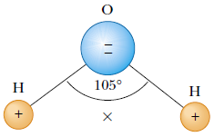
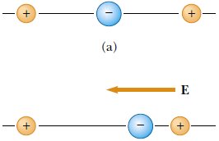
9.7 静电场中的电介质
电介质的极化
两大类电介质分子结构：
1. 无极分子：
分子的正、负电荷中心在无外场时重合，不存在固有分子电偶极矩。
2. 有极分子：
分子的正、负电荷中心在无外场时不重合，分子存在固有电偶极矩。

Slide 37
9.7 静电场中的电介质
+
-
±
±
±
±
±
− +
− +
− +
− +
− +
±
±
±
±
±
− +
− +
− +
− +
− +
±
±
±
±
±
− +
− +
− +
− +
− +
− +
− +
− +
− +
− +
− +
− +
− +
− +
− +
− +
− +
− +
− +
− +
E₀
E₀
− +
− +
− +
− +
− +
− +
− +
− +
− +
− +
− +
− +
− +
− +
− +
−
−
−
+
+
+
−
−
−
+
+
+
E₀
E₀
无极分子的位移极化
有极分子的取向极化

Slide 38
9.7 静电场中的电介质
电介质的极化
在外电场的作用下，介质表面产生电荷的现象。
由于极化，在介质表面产生的电荷称为极化电荷或称束缚电荷。
无极分子在外场的作用下由于正负电荷发生偏移而产生的极化称为位移极化。
有极分子在外场中发生偏转而产生的极化称为取向极化（转向极化）。
外电场：
极化电荷产生的电场：
介质内的电场：

Slide 39
9.7 静电场中的电介质
电介质的极化
击穿：在强电场作用下电介质变成导体的现象。
空气的击穿电场强度约为：
矿物油的击穿电场强度约为：
云母的击穿电场强度约为：
压电性：在机械力作用下能产生极化
铁电性：被外电场极化后，去掉外电场电介质仍能保持极化状态。

Slide 40
9.7 静电场中的电介质
极化强度
电极化强度 是反映介质极化程度的物理量。
定义
-
+
-
+
-
+
-
+
-
+
-
+
-
+
实验表明：对于各向同性的均匀电介质，其中任一点处的电极化强度与该点的总场强成正比。
没极化：
-
+
-
+
-
+
-
+
-
+
有极化：
-
+
-
+
-
+
-
+
-
+
-
+
-
+
-
+
χ_{e} ：介质的电极化率
极化率χ_{e}与电场强度E无关，取决于电介质的种类。
-
+
-
+
-
+
-
+

Slide 41
9.7 静电场中的电介质
电极化强度与极化电荷的关系：
设在均匀电介质中截取一斜柱体，体积为ΔV。
均匀电介质表面上产生的极化电荷面密度，在数值上等于该处电极化强度在表面法向上的分量。

Slide 42
9.7 静电场中的电介质
该处表面出现正极化电荷
0
x
该处表面出现负极化电荷
该处表面无极化电荷

Slide 43
9.7 静电场中的电介质
电极化强度通过任意封闭曲面的通量：
电极化强度通过封闭曲面S的通量等于因极化而移出S面的极化电荷总量。
根据电荷守恒定律，也等于留在S面所包围体积内极化电荷总量的负值。

Slide 44
9.7 静电场中的电介质
有介质时的高斯定理
封闭曲面S所包围的自由电荷。
封闭曲面S所包围的极化电荷。

Slide 45
9.7 静电场中的电介质
有介质时的高斯定理
定义电位移矢量：
单位：
介质中的高斯定理：在静电场中，通过任意封闭曲面的电位移通量等于该曲面所包围的自由电荷的代数和。
电位移矢量 是一个辅助量。描写电场的基本物理量是电场强度 。

Slide 46
9.7 静电场中的电介质
有介质时的高斯定理
介质中的高斯定理包含了真空中的高斯定理。
真空中：
所以：

Slide 47
9.7 静电场中的电介质
对于各向同性的均匀电介质：
χ_{e}：电极化率
ε ：介电常数
ε_{r} ：相对介电常数
ε₀ ：真空中的介电常数
或
注：
是定义式，普遍成立。
只适用于各向同性的均匀介质。

Slide 48
9.7 静电场中的电介质
有介质时静电场的计算
(各向同性的均匀电介质)
1. 根据介质中的高斯定理计算出电位移矢量。
2. 根据电场强度与电位移矢量的关系计算场强。

Slide 49
9.7 静电场中的电介质
有介质时的高斯定理
例9.19 一个半径为R的导体球带有自由电荷q，周围充满无限大的均匀电介质，其相对介电常数为ε_{r} 。求介质内任一点的电场强度和电势。
r
R
ε_{r}

Slide 50
9.7 静电场中的电介质
解：
介质中的电场强度是真空中电场强度的1/ ε_{r} 倍。
电场减小：异种极化电荷的产生

Slide 51
9.7 静电场中的电介质
有介质时的高斯定理
例9.20 在一对无限大均匀带电（电荷面密度为± σ）的导体板A、B之间充满相对介电常量为ε_{r}的电介质，板间距离为d。求两者之间的电场强度及两板之间的电势差。
+
+
+
+
+
+
+
+
+
ε_{r}
-
-
-
-
-
-
-
-
-
A
B
d

Slide 52
9.7 静电场中的电介质
解：
（对称性分析，方向判断）
+
+
+
+
+
+
+
+
+
ε_{r}
-
-
-
-
-
-
-
-
-
A
B
d

